Slide 1
EPI - APPN en Castagniccia
« Entre pratiques ancestrales et avenir éco-citoyen »
collège HENRI TOMASI - CASINCA
Classes de 4ème bilingues et non bilingues

Slide 2
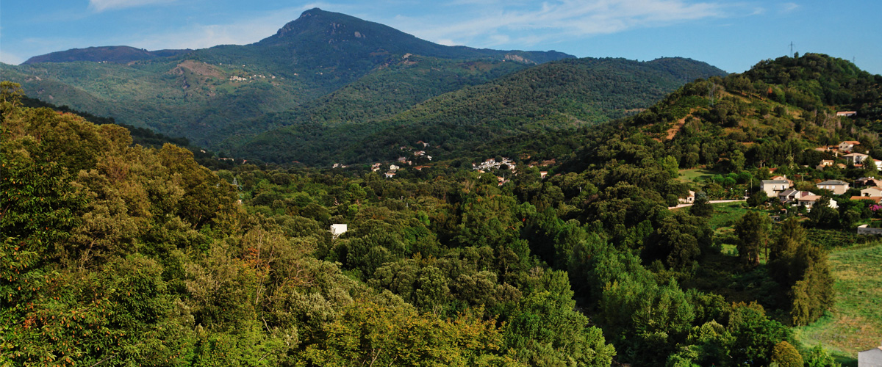
Présentation du projet
Organisation:
Minimum 36 Heures annualisées sous forme de sortie à la journée.
sorties envisagées:
- JOURNÉE DÉCOUVERTE DU THÈME (RAPAGHJU)
- Randonnée San Bertuli
- JOURNÉE PIROGUE
Disciplines concernées
Education physique et sportive
Langue et Culture Corse
Sciences de la Vie et de la Terre
Histoire géographie
Technologie
Mathématiques

Slide 3
Présentation du projet
But:
Former un individu capable de SE DÉPLACER EN groupe de manière sécurisée, éclairée et responsable dans un milieu naturel varié.
Préparer, encadrer une sortie en randonnée.
Objectifs:
Développer le vivre ensemble et l’esprit d’initiative des élèves autour de l’organisation de ce voyage, des évènements pour le financer et des actions concernant l’EPI.
Acquérir une motricité particulière dans une activité bien précise.
Identifier les impacts de l’activité humaine sur l’environnement.
Organisation:
Les élèves regroupés par groupes de 5 ou 6 devront préparer une randonnée (itinéraires, règles de sécurité, apport culturel…) pour le reste de la classe.
A la suite de cette randonnée les élèves devront préparer et présenter un power point autour de ce projet.

Slide 4
Compétences travaillées
1 Des langages pour penser et communiquer
Développer sa motricité et apprendre à s’exprimer avec son corps
Ex: Réussir un déplacement planifié dans un milieu naturel aménagé ou artificiellement recréé plus ou moins connu
Gérer ses ressources pour réaliser en totalité un parcours sécurisé
2 Les méthodes et outils pour apprendre
Rester concentré et attentif sur les procédures d’actions et les consignes de sécurité
Savoir renoncer si les difficultés sont trop importantes
Être en état de vigilance de signes avant-coureurs d’une prise de risque inconsidérée
3 La formation de la personne et du citoyen
Partager des règles, assumer des rôles et des responsabilités
Ex: Assurer la sécurité de son camarade
Respecter et faire respecter les règles de sécurité

Slide 5
Participation aux différents parcours éducatifs
Le parcours « avenir »
à travers notamment la découverte d’un métier, en l’occurence celui « d’accompagnateur de haute montagne », du cursus de formation pour accéder à cet emploi, des conditions de travail et de tous les autres aspects de cette profession.
Le Parcours « éducation artistique et culturelle »
à partir d’un travail approfondi sur la culture de la région de CASTAGNICCIA-CASINCA et des différents points d’intérêt rencontrés tout au long des randonnées.
Parcours « éducatif de santé »
à travers la notion d’effort physique et mental indissociable de l’activité de randonnée mais aussi a travers un travail sur la notion de sécurité omniprésente dans cette activité
Le parcours « Citoyen »
Par l’intermédiaire d’un travail sur le Partage des règles, le fait d’assumer des rôles et des responsabilités au sein d’un groupe. mais aussi à partir d’un travail important sur la notion d’éco-citoyenneté.

Slide 6
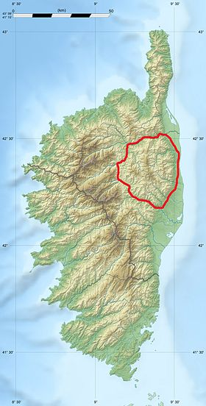
Actions RÉALISÉES

Slide 7
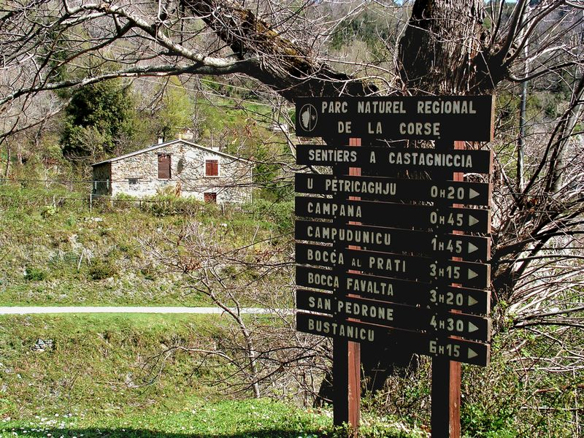
ACTIONS RÉALISÉES
- JOURNÉE DE DÉCOUVERTE
- Création d’un DOCUMENT qui présenterait l’ensemble des caractéristiques pour chaque randonnée
- Réhabilitation / Nettoyage des sentiers
- Réalisation d’un diaporama de présentation par groupe pour chaque randonnée

Slide 8
PONT BLANC - RAPAGHJU - EAUX D’OREZZA
Journée organisée autour D’UNE RANDONNÉE ET d’un parcours multi-ateliers(2 ou 3 classes):
-Atelier LANGUE ET CULTURE CORSE
(avec un questionnaire sur 10 Points)
- Atelier sur l’éco-citoyenneté et l’écologie
(avec un questionnaire sur 10 Points)
-Course d’orientation
(1er-10 points / 2ème-8 points / 3ème-6 points /4ème-4 points)
BUT: Gagner le maximum de points par équipe pour faire gagner le challenge à sa classe.
Objectif:
Découvrir le Thème de l’EPI (Ecologie/Eco-citoyenneté et activités de pleine nature)

Slide 9
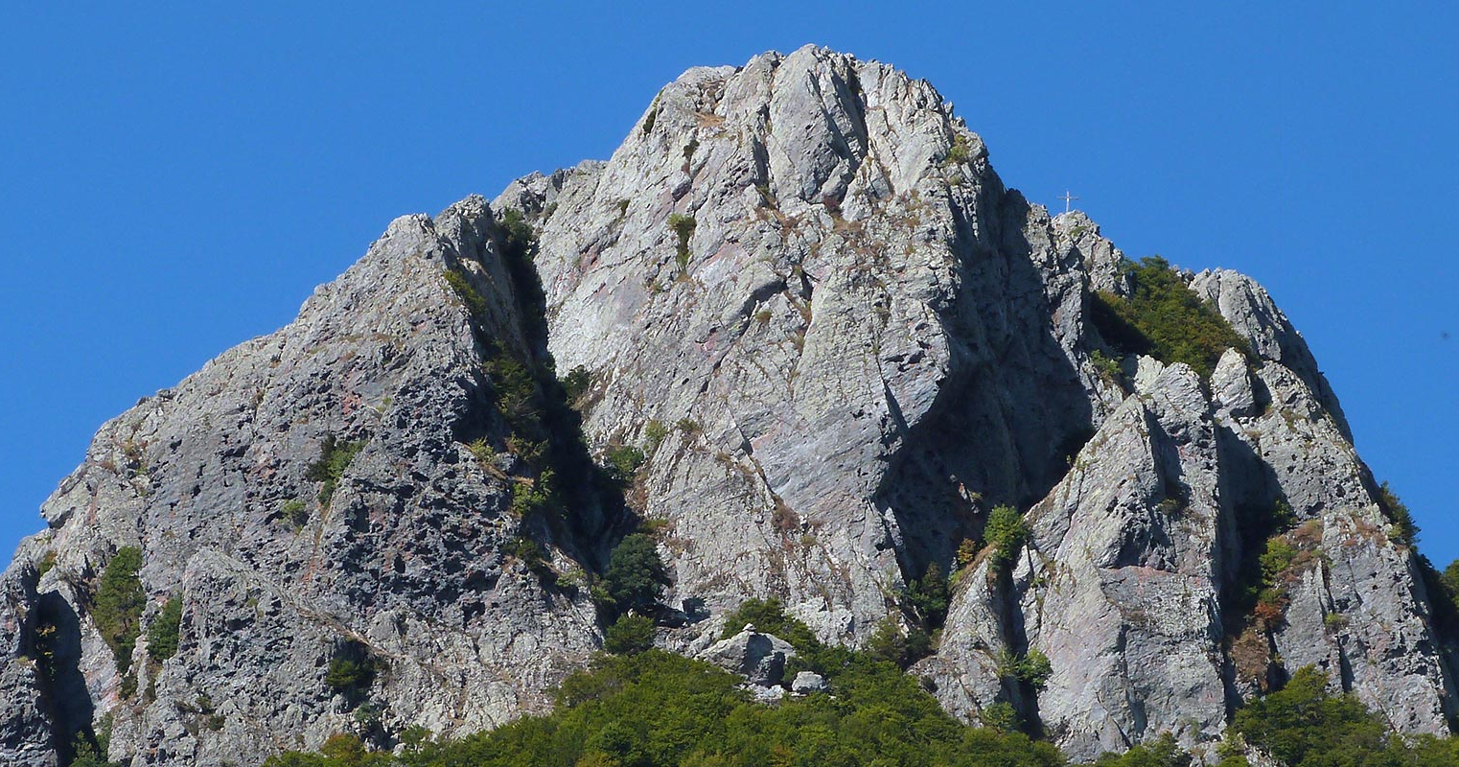
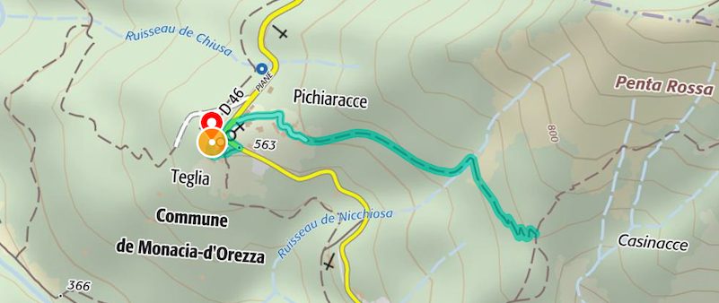







MONACIA D’OREZZA - SAN BERTULI
Durée moyenne: 2 h 30 min
Distance : 6 km
Dénivelé positif : 532 m
Dénivelé négatif : 528 m
Point haut : 1074 m
Point bas : 550 m
Difficulté : Facile

Slide 10
Actions PRÉVUES

Slide 11
Actions PRÉVUES
- RANDONNÉES RESTANTES À SAN BERTULI
-Rencontres avec différents professionnels pour découvrir des métiers
- JOURNÉES PIROGUE AVEC LES INTERVENANTS DE LA COLLÉCTIVITÉ DE CORSE

